Slide 1

STATISTIKA
Téma přednášky:
rozdělení náhodné veličiny,
pravděpodobnostní funkce,
funkce hustoty,
distribuční funkce.
.
3. PREZENTACE
Mgr. Radmila Krkošková, Ph.D.

Slide 2
Náhodná veličina
Náhodná veličina (NV) = Číselný výsledek náhodného pokusu.
Výsledky - obecně různé vlivem náhodných činitelů mají různé pravděpodobnosti realizace
Náhodná veličina (NV) = odpovídá kvantitativnímu znaku populačního souboru (je jeho zobecněním)

Slide 3
Rozdělení náhodné veličiny
je pravidlo (předpis), které každé číselné
hodnotě nebo množině hodnot přiřazuje
pravděpodobnost, že náhodná veličina
nabude této hodnoty nebo hodnoty z tohoto
intervalu.

Slide 4
Rozdělení náhodné veličiny
Rozdělení pravděpodobnosti náhodné veličiny = úplné poznání NV:
stanovení hodnot, jichž může NV nabývat
znalost pravděpodobností, s nimiž NV nabývá určité hodnoty, nebo hodnoty z nějakého intervalu

Slide 5
Vyjádření rozdělení náhodné veličiny
1. Pravděpodobnostní funkce
(typ diskrétní NV)
2. Hustota pravděpodobnosti
(typ spojité NV)
3. Distribuční funkce
(oba typy NV: diskrétní / spojitý)

Slide 6
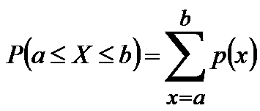
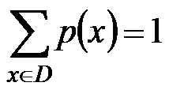
Pravděpodobnostní funkce
p(x) – každé hodnotě x ∈D přiřazuje odpovídající pravděpodobnost:
p(x) = P(X = x)
p(x) splňuje vztahy:
pravděpodobnost, že náhodná veličina nabude hodnoty z intervalu [a,b]⊂D, je rovna součtu pravděpodobností hodnot
z tohoto intervalu (D je množina diskrétních hodnot)

Slide 7
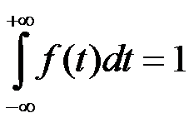
Hustota pravděpodobnosti
Hustota pravděpodobnosti f(x) je nezáporná funkce splňující podmínku:
Celá plocha pod grafem funkce f(x) – nad osou x je rovna 1

Slide 8

Distribuční funkce
Distribuční funkce F(x) je definovaná na R vztahem:
F(x) je neklesající funkce splňující:
lim F(x) = 0 pro x→-∞
lim F(x) = 1 pro x→+∞

Slide 9
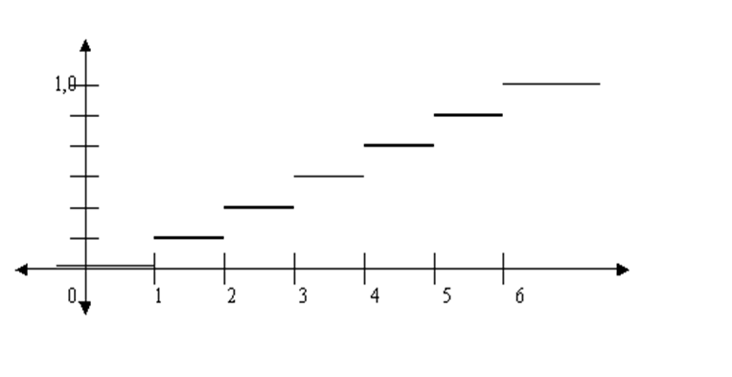
Příklad distribuční funkce pro diskrétní NV: Hrací kostka
F(x)=P(X≤ x)

Slide 10
Distribuční funkce spojité NV
1. Neklesající spojitá funkce
2. Limity 0 a 1 pro x→±∞

Slide 11
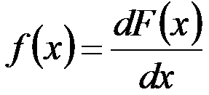
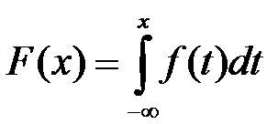
Vztah mezi hustotou a distribuční funkcí
Mezi hustotou pravděpodobnosti a distribuční funkcí platí následující vztahy: HP je derivací DF:
Naopak: distribuční funkce náhodné veličiny je neurčitým integrálem (primitivní funkcí) k hustotě pravděpodobnosti, tj.

Slide 12
Příklad – diskrétní náhodná veličina
Oddělení bezpečnosti práce zjistilo dlouhodobým pozorováním, že počet pracovních úrazů v průběhu jednoho měsíce je náhodná veličina s následujícím rozdělením pravděpodobnosti:
 | x | f(x)
 | 0 | 0,11
 | 1 | 0,25
 | 2 | 0,28
 | 3 | 0,22
 | 4 | 0,14

Slide 13
Tabelujte hodnoty distribuční funkce uvedeného rozdělení
pravděpodobnosti.
Vypočtěte pravděpodobnost, že v průběhu následujícího měsíce
dojde nejvýše ke dvěma úrazům.
Jaká je past, že v průběhu následujícího měsíce dojde alespoň
ke třem úrazům?
d. Vypočtěte průměrný počet úrazů během jednoho měsíce
e. Vypočtěte směrodatnou odchylku počtu úrazů během jednoho měsíce.

Slide 14
Závěr přednášky
Děkuji Vám za pozornost !!!

